Slide 1
快速排序
大庆指针培训机构

Slide 2
排序过程
从数列中挑出一个元素，称为 "基准"（pivot）;
重新排序数列，所有元素比基准值小的摆放在基准前面，所有元素比基准值大的摆在基准的后面（相同的数可以到任一边）。在这个分区退出之后，该基准就处于数列的中间位置。这个称为分区（partition）操作；
递归地（recursive）把小于基准值元素的子数列和大于基准值元素的子数列排序；

Slide 3
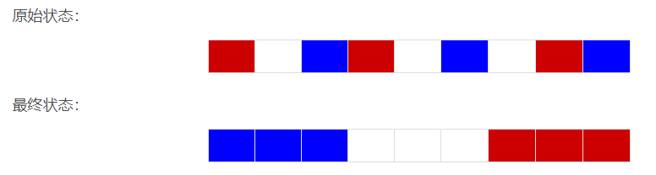
三色旗问题
描述：假设有一条绳子，上面挂有红、白、蓝三种颜色的旗子，没有顺序。
要求：将旗子分类，按蓝、白、红的顺序排列。
问题：如何移动，可使总移动次数最少。
限制：只能在绳子上操作，每次只能交换其中两面旗子。
该问题是由荷兰人Dijkstra提出的，所以该问题又叫荷兰旗问题。

Slide 4
思路
一个变量记录当前位置及左边的都是蓝色的。一个变量记录当前位置及右边的都是红色的。
一个变量来从左到右遍历所有旗子，发现蓝色的就交换到左边，发现红色的就交换到右边。

Slide 5
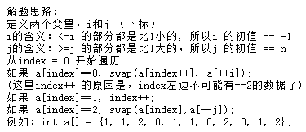
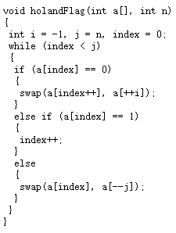
代码思路
有一个只由0，1，2三种元素构成的整数数组，请使用交换、原地排序而不是使用计数进行排序。
排序后，i就对应最右边的蓝色的旗子的位置。j就对应最左边的红色的旗子的位置。

Slide 6
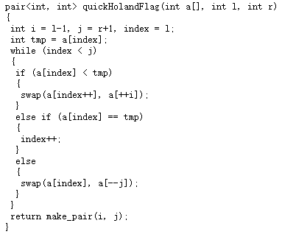
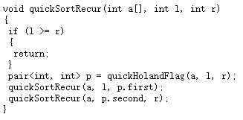
快速排序用三色旗的思想解决
找一个基准值（这里选取待排序数组最左边的那个值），然后将待排序数组分成三部分
第一部分：数据全都小于基准值
第二部分：数据全都等于基准值
第三部分：数据全都大于基准值

Slide 7
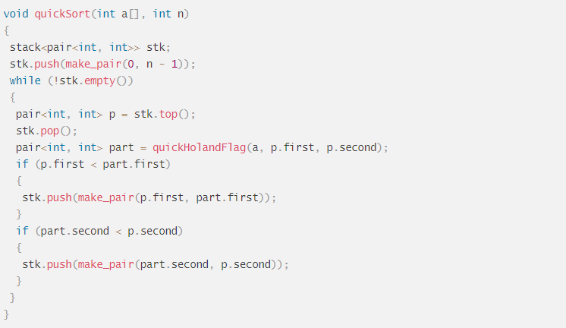
用循环代替递归
可以考虑用栈模拟递归的过程，来实现优化整个排序。

